Slide 1
Особенности взаимодействия детей в возрасте 2-3 лет
воспитатель
Лынова И.Н.

Slide 2
Психологические особенности
1 Мышление ребёнка носит наглядно-действенный характер
2 Речь находится в стадии формирования к 3м годам \ 1000-1500 слов\
2 Обучение эффективно на фоне психоэмоционального комфортного состояния
3 Интеллектуальное развитие зависит от того ,насколько богата окружающая предметная среда.
4 Внимание , мышление , память непроизвольны.

Slide 3
Как подразделяется развитие
Социально-эмоциональное развитие: Играет самостоятельно, проявляет фантазию. Любит нравиться другим; подражает сверстникам. Играет в простые групповые игры.
Зрительно-моторная координация: Может крутить пальцем диск телефона, рисует черточки, воспроизводит простые формы. Режет ножницами. Рисует по образцу крест.
Восприятие, предметно-игровая деятельность :Рассматривает картинки. Разбирает и складывает пирамиду без учета величины колец. Выделяет парную картинку по образцу.
Психическое развитие: Слушает простые рассказы. Понимает значение некоторых абстрактных слов (большой-маленький, мокрый-сухой и др.). Задает вопросы "Что это?". Начинает понимать точку зрения другого лица. Отвечает "нет" на абсурдные вопросы. Развивается начальное представление о количестве (больше-меньше, полный-пустой).
Понимание речи: Происходит быстрое увеличение словарного запаса. Понимает сложноподчиненные предложения типа: "Когда мы придем домой, я буду...". Понимает вопросы типа: "Что у тебя в руках?". Слушает объяснения "как" и "почему". Выполняет двухступенчатую инструкцию типа: "Сначала вымоем руки, затем будем обедать

Slide 4
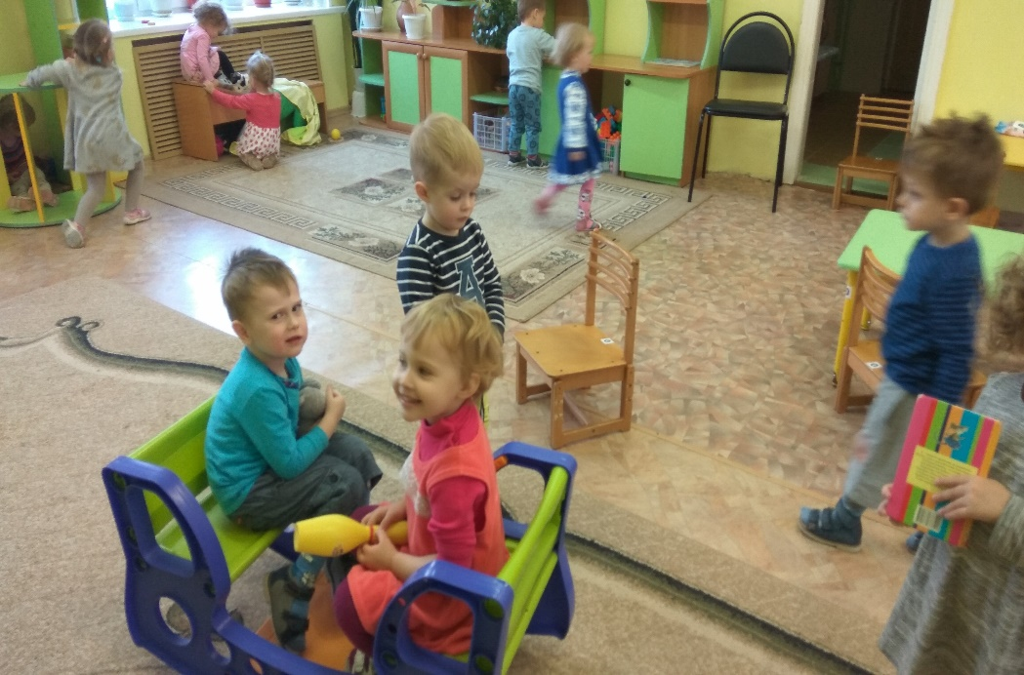
Взаимодействие со сверстником
Сверстник еще не представляет для ребенка данного возраста особого интереса и воспринимается часто как предмет. Дети играют "рядом, но не вместе". Друг для друга дети нередко становятся источниками отрицательных эмоций: другой ребенок исследует предмет, который интересует и меня; другой ребенок завладел вниманием воспитательницы, которую я люблю; другой ребенок наступил мне на ногу; он пролил компот на скатерть и т.п.

Slide 5
Взаимодействие со сверстником
Взаимодействия между детьми носят избирательный характер ,т.е. ребёнок играет, даёт игрушки, разговаривает с определёнными детьми, хотя объяснить, чем вызвана симпатия, в таком возрасте, не может

Slide 6
Кусание – это атавизм, врожденная реакция, свойственная всем детям
Поэтому родителям и воспитателям потребуется время, внимание и огромное терпение, чтобы ребенок изжил то, что заложено в него природой.
Причины: это происходит, когда ребенок:
•находится в состоянии чрезмерного перевозбуждения, усталости или дискомфорта (например, ему жарко или он голоден);
•защищает свою игрушку или оберегает свою (по его разумению) территорию;
•хочет что-то получить и не знает, как это сделать по-другому;
•еще не умеет сочувствовать другим людям;

Slide 7
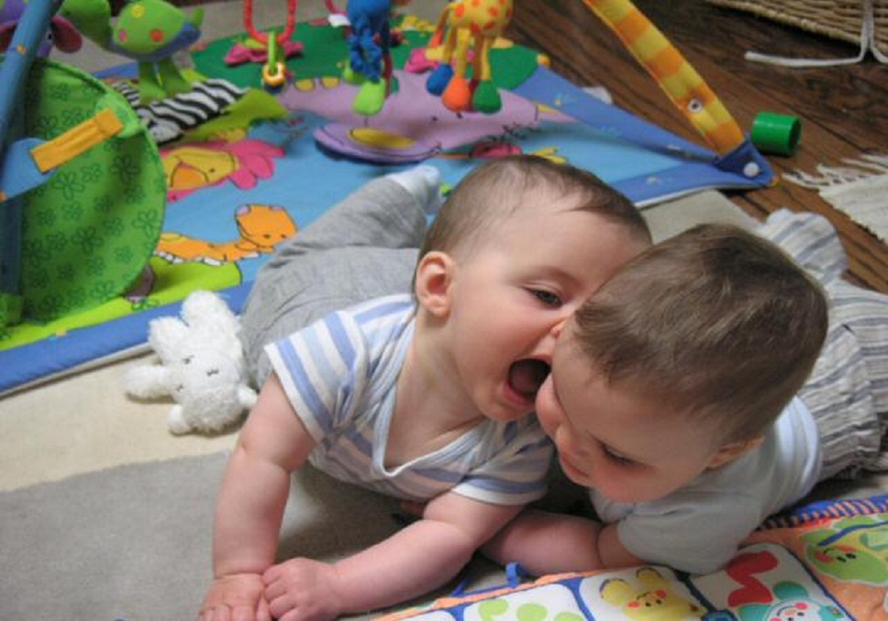
Причины кусания
принять к сведению указанные рекомендации

Slide 8
•Никогда не смейтесь, если кто-то кусается или укушен. •Не кусайте своего ребенка в шутку. Он не поймет разницы между вашими нежными укусами и своими. •Учите своего ребенка другим способом получить то, что он хочет. Например, вежливо попросить словами или рукой. •Учите ребенка, как надо делиться. Например, делитесь с ним печеньем. Хвалите, если ребенок делиться с кем-то. •Учите ребенка играть с игрушкой по очереди с другими детьми или вместе. Хвалите, если он это делает на ваших глазах. •Приучайте его к ласковым действиям и во время игры. Например, покажите ему, как обнимать мишку, гладить котенка, любить куклу. Хвалите, если ребенок играет мирно •Не оставляйте без внимания, если ребенок бьет игрушки, колотит машинки, швыряет кукол, без устали объясняйте, что игрушечке больно, ее надо пожалеть. •Взрослым необходимо понаблюдать, в каких именно случаях ребёнок начинает кусаться, и, по возможности, предвидеть и предотвращать болезненные и конфликтные ситуации. Решение по первому вопросу: принять к сведению указанные рекомендации, формировать •Не спускайте глаз во время игры с тех детей, которые склонны кусаться и драться. Если вы видите, что малыш приближается к другому ребёнку с ясно видимой целью укусить, как можно быстрее приложите ладонь к его рту, тем самым создав физическую преграду и предотвратив укус. При этом нужно сказать, решительно и строго, что ''кусаться нельзя!''

Slide 9
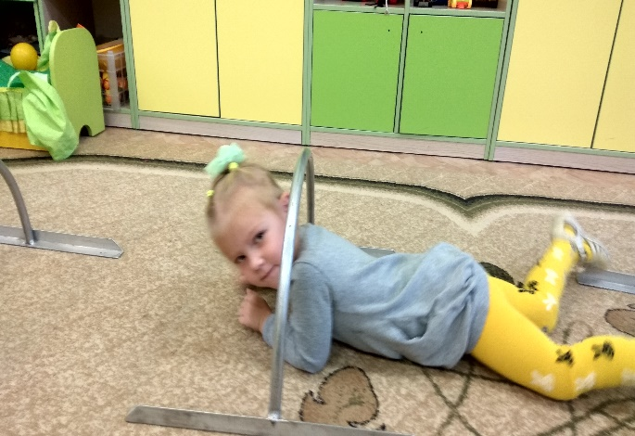
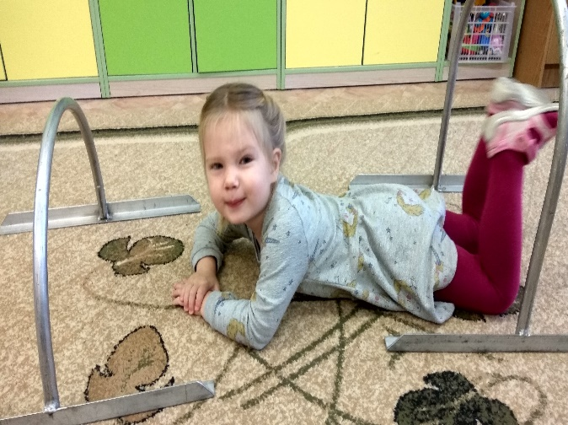
Двигательные навыки
Дети учатся управлять своим телом при ходьбе и беге; при наклонах и подъемах.
Малыши учатся новым движениям; прыгать с высоты, подниматься и спускаться по лестнице, скакать на двух ногах и ползать под дугами

Slide 10
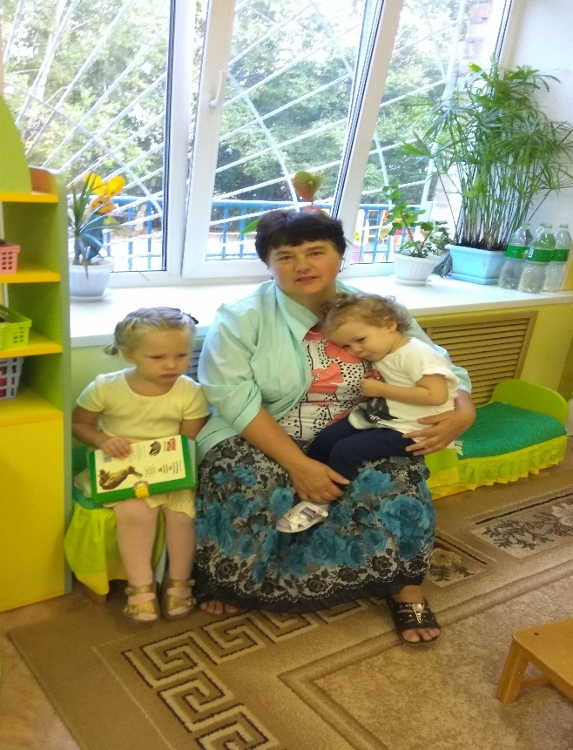
Эмоциональное развитие
Малыши учатся выражать свои эмоции, как положительные так и отрицательные. Наша задача- научить выражать эти эмоции приемлемым способом.
Для этого потребуется много времени и терпения.
А так же неординарное повторение малышу как следует ему вести себя.

Slide 11
Умственное развитие
В игре происходит всесторонне развитие малыша, в том числе и умственное.
Через игру малыши знакомятся с предметным миром; изучают качества предметов и действия, которые можно осуществить с этим предметом
Игра носит процессуальный характер

Slide 12
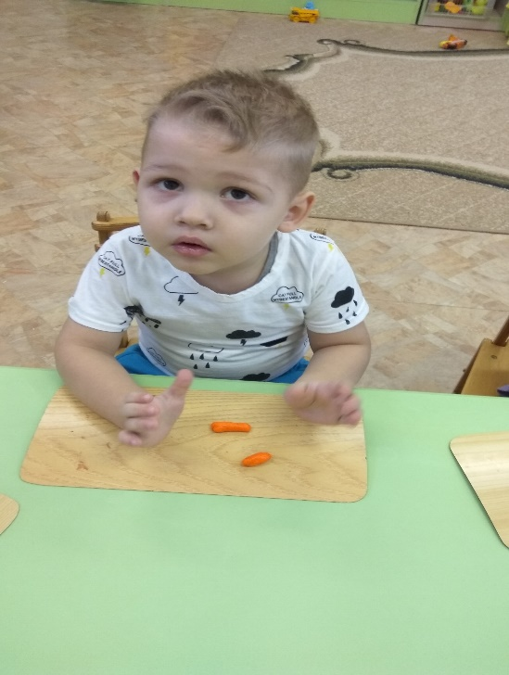
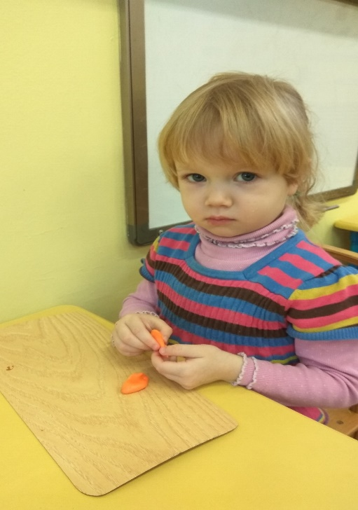
Специальные игры- занятия.
Организуются специальные
игры –занятия ,продолжительностью 10 минут.

Slide 13
Сенсорное развитие
С помощью специально подобранных игр ,ребёнок знакомится с сенсорными эталонами: цветом и формой.

Slide 14
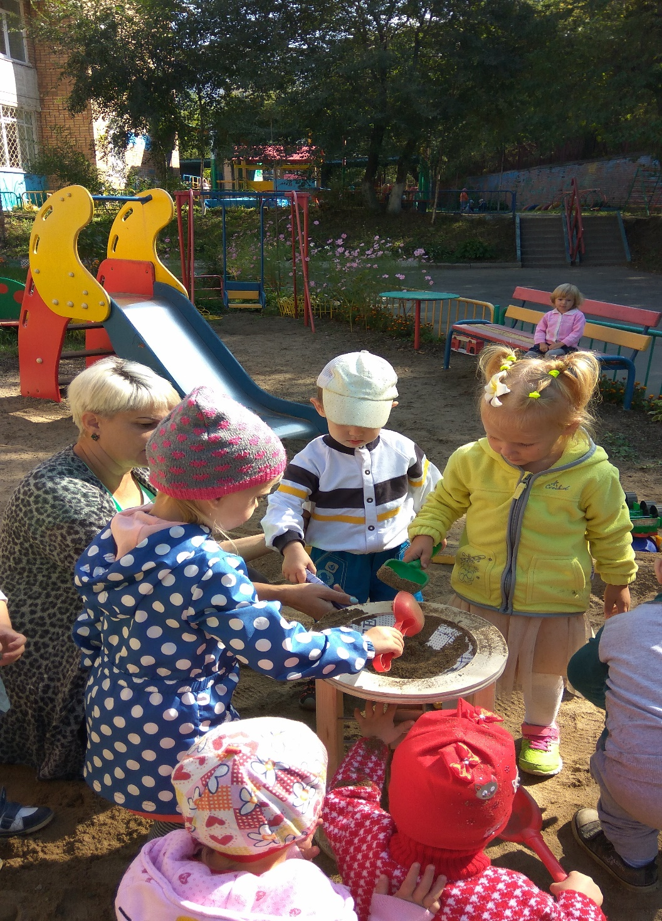
Ознакомление с окружающим миром
Правильно организованная прогулка создаёт все условия для ознакомления ребёнка с окружающим миром:
осенью падают листья,
песок может быть липким и сыпучим .

Slide 15
Осенняя прогулка

Slide 16
Сюжетно- ролевые игры

Slide 17
Развитие творческих способностей

Slide 18
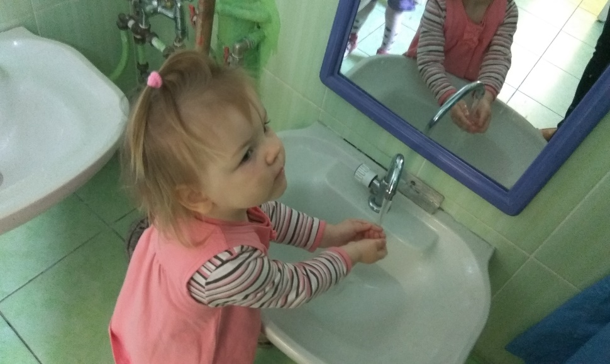
Формирование культурно - гигиенических навыков
С появлением этих навыков у малышей появляется чувство опрятности и желание быть чистым и красивым

Slide 19
Формирование навыков самообслуживания
В этом возрасте дети уже могут самостоятельно одевать и снимать некоторые предметы одежды.
Поощряйте инициативу малыша самостоятельности и будьте всегда готовы ,чтобы помочь ему если у него что- то не получилось

Slide 20
Помните! Что главной фигурой в жизни ребёнка по прежнему остается взрослый
воспитатель
Лынова И.Н.

